Slide 1
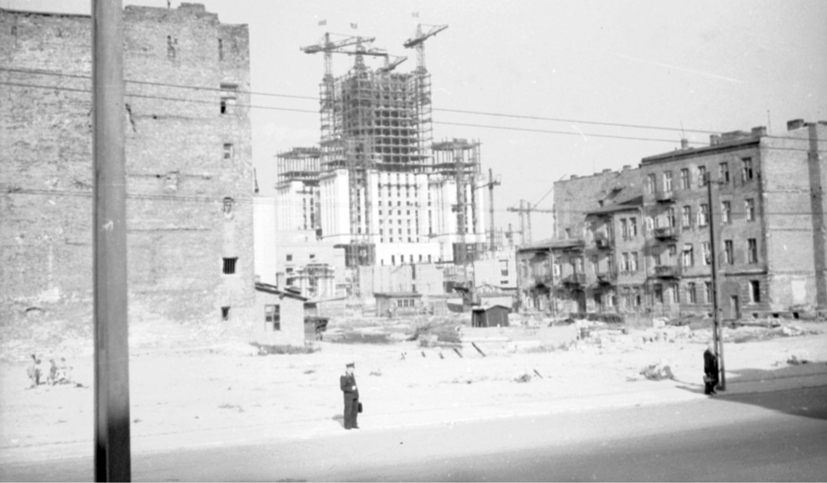

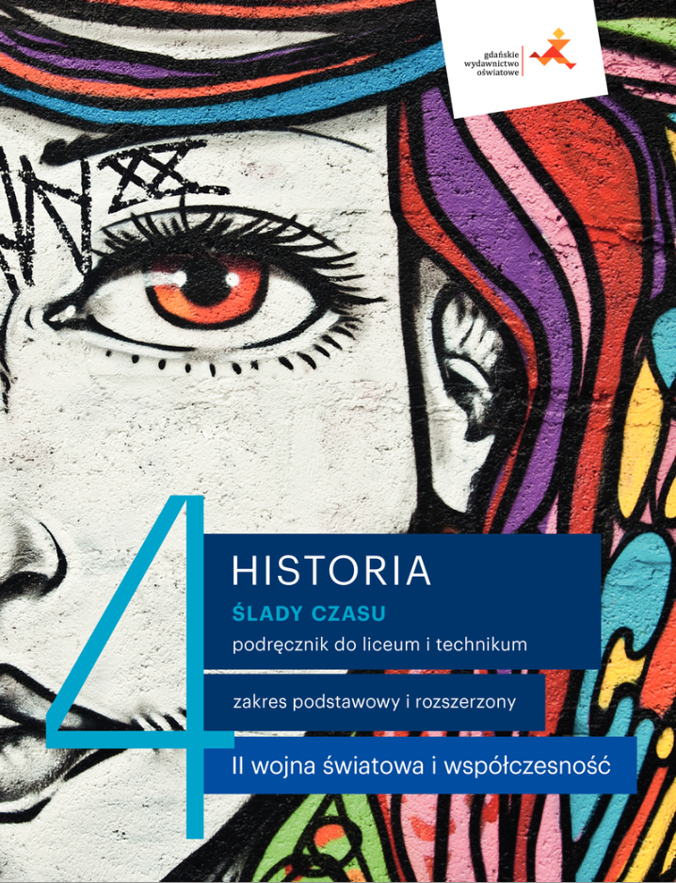

Budowa Pałacu Kultury i Nauki mającego być propagandowym symbolem sojuszu ZSRS i Polski Ludowej. W rzeczywistości budynek stał się symbolem sowieckiej dominacji nad Polską
Czasy stalinowskie

Slide 2
Cele lekcji
omówisz proces konsolidowania się władzy komunistycznej w Polsce
wyjaśnisz, czym była sowietyzacja państwa polskiego
przedstawisz sytuację gospodarczą państwa polskiego w latach 50.
omówisz działania władz zmierzające do ograniczenia wpływów Kościoła
NACOBEZU
rozwiniesz skrót PZPR
  wymienisz przykłady sowietyzacji państwa polskiego
  przedstawisz główne założenia planu sześcioletniego

Slide 3
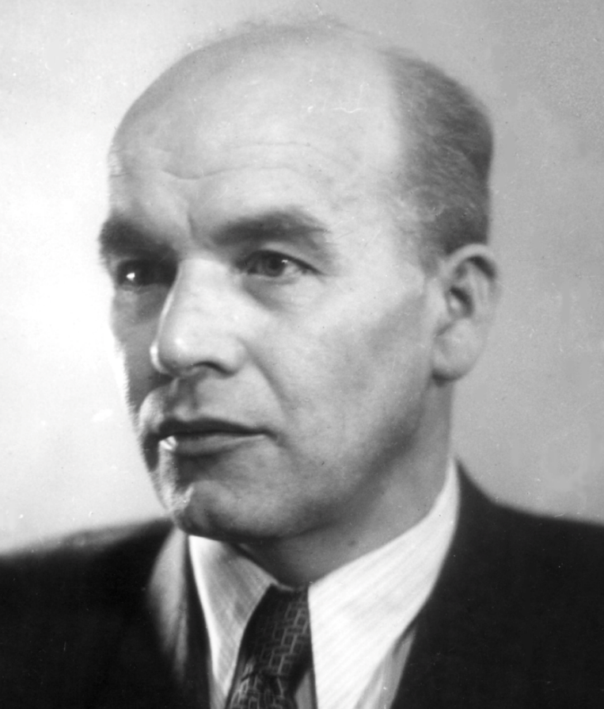
Powstanie PZPR
  1947 r. – powołanie Kominformu
  efekt wezwania Stalina do budowy socjalizmu
  w krajach Europy Środkowo-Wschodniej
  przyspieszenie jednoczenia ruchu robotniczego
  wybuch konfliktu między Władysławem Gomułką
  (chciał ograniczonej niezależności od Kremla)
  a resztą kierownictwa PPR
  1948 r. – oskarżony o odchylenie prawicowo-
  -nacjonalistyczne
  pozbawiono go przywództwa partii, a w 1951 r.
  został uwięziony
  jego miejsce zajął Bolesław Bierut
  lipiec 1948 r. – zjednoczenie ruchu młodzieżowego
  Związek Młodzieży Polskiej
  podobny proces objął organizacje społeczne
  i kulturalne (wyjątek stanowiło harcerstwo, choć
  i tak przekształcono je na wzór sowiecki)
  grudzień 1948 r. – kongres zjednoczeniowy PPR i PPS
  Polska Zjednoczona Partia Robotnicza (PZPR)
  na czele I sekretarz KC Bolesław Bierut
  partia ta zyskała monopol na władzę (do 1989 r.)
Władysław Gomułka
  pozostawiono dwa mało znaczące ugrupowania polityczne – Stronnictwo Demokratyczne
  i Zjednoczone Stronnictwo Ludowe
  zachowano pozory istnienia demokracji

Slide 4

Sowietyzacja państwa
  ideologizacja wszystkich dziedzin życia państwowego
  urządzanie ich na wzór sowiecki
  intensyfikacja kontaktów z ZSRS
  do Polski przyjeżdżali specjaliści ze Związku Sowieckiego, by kontrolować najważniejsze
  sfery państwa
  1949 r. – Konstanty Rokossowski mianowany marszałkiem Polski i ministrem obrony narodowej
  1953 r. – na 56 generałów Wojska Polskiego
  40 pochodziło z ZSRS
  do ZSRS wyjeżdżali Polacy na szkolenia, które miały ich zapoznać z osiągnięciami tego państwa

Slide 5
Konstytucja PRL i wybory 1952 r.
  22 lipca 1952 r. – uchwalenie konstytucji Polskiej Rzeczpospolitej Ludowej
  dokument wzorowany na konstytucji sowieckiej z 1936 r.
  poprawki w projekcie wprowadzał osobiście Stalin
  naczelnymi organami władzy były sejm
  i wybierana przez sejm Rada Państwa
  obie instytucje były tylko narzędziem
  w rękach partii komunistycznej
  październik 1952 r. – wybory do sejmu
  tylko jedna lista wyborcza Frontu Narodowego
  liczba kandydatów na liście była równa liczbie mandatów
  można było wrzucać kartki bez skreśleń

Slide 6
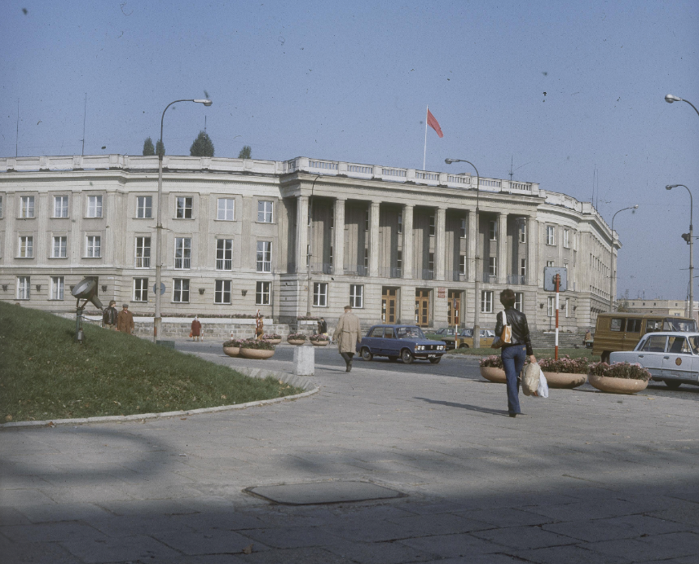
Nomenklatura
  system obsadzania stanowisk w państwie osobami cieszącymi się zaufaniem
  i poparciem PZPR
  decyzje o obsadzie stanowisk w urzędach państwowych każdego szczebla zapadały
  w wojewódzkich i powiatowych
  komitetach partii
  podobnie wyglądała sytuacja w wypadku uzupełniania kadr w gospodarce
  system ten objął kilkaset tysięcy posad
  rozdawnictwo urzędów i stanowisk stało się podstawą sprawowania władzy przez PZPR
  bycie częścią tego systemu zapewniało przywileje
  dostęp do sklepów „za żółtymi firankami”
  zapewniały one dostęp do deficytowych towarów
Gmach Komitetu Wojewódzkiego Polskiej Zjednoczonej Partii Robotniczej
w Białymstoku. W budynkach takich jak ten zapadały najważniejsze decyzje dotyczące obsady stanowisk na terenie poszczególnych województw

Slide 7
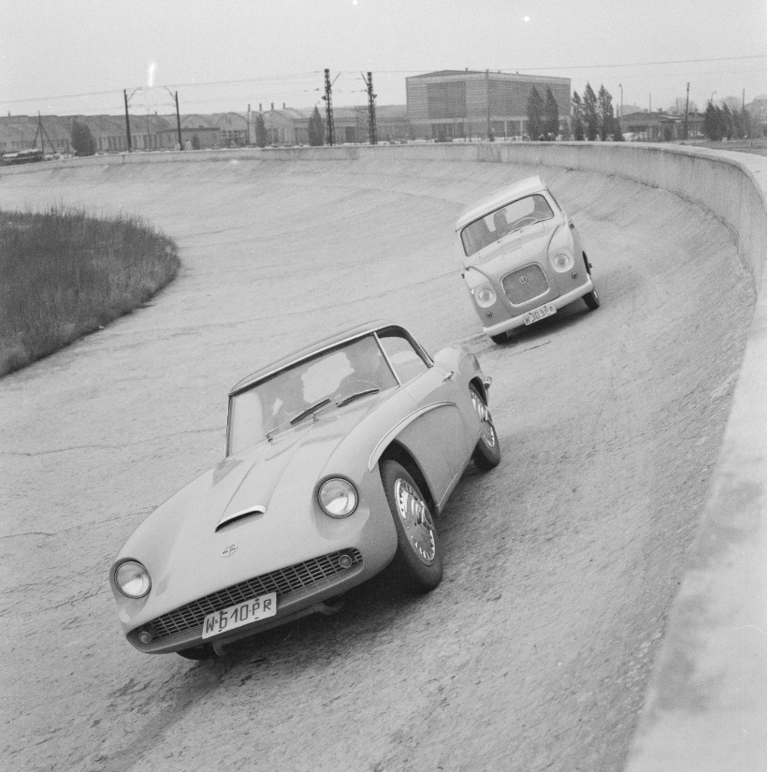
Plan sześcioletni
  plan „budowy podstaw socjalizmu” na lata
  1950–1956
  przewidywał gwałtowny wzrost produkcji przemysłowej
  rozbudowa przemysłu zbrojeniowego, maszynowego, chemicznego, górnictwa i hutnictwa
  mniejszy nacisk na rozwój transportu, usług
  i wytwarzania artykułów konsumpcyjnych
  decyzje o budowie nowych zakładów przemysłowych miały charakter polityczny,
  a nie ekonomiczny
  budowa Nowej Huty pod Krakowem
  kombinat metalurgiczny
  miało to być wzorcowe miasto
  socjalistyczne
  kopiowanie rozwiązań sowieckich
  fabryka samochodów osobowych na Żeraniu
  w Warszawie
  zakłady chemiczne w Oświęcimiu
  produkcja opierała się na przestarzałych
  i nieefektywnych rozwiązaniach
Samochody marki Syrena Sport (z przodu) i Syrena Mikrobus (z tyłu)
na torze jazd próbnych Fabryki Samochodów Osobowych w Warszawie.
Oba samochody powstały jedynie jako prototypy i nie weszły
do produkcji seryjnej
  uniemożliwiło to w przyszłości eksport wytworzonych produktów
  wpłynęło to na degradację środowiska
  naturalnego

Slide 8
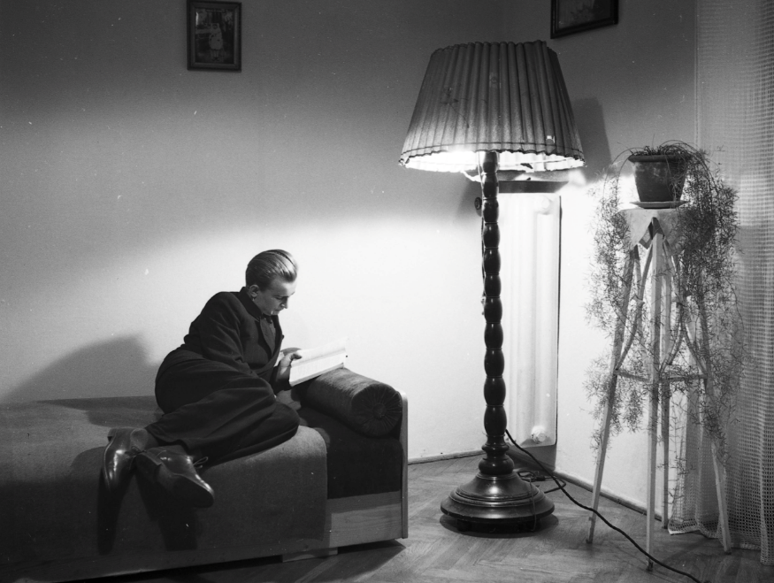
Plan sześcioletni
  współzawodnictwo pracy
  wydłużanie czasu pracy pod pozorem podejmowania zobowiązań produkcyjnych
  z różnych okazji (np. urodzin Stalina)
  górnik Wincenty Pstrowski przykładem przodownika pracy
  efektem takiej postawy było śrubowanie
  norm pracy
  1948 r. – utworzenie zmilitaryzowanej Powszechnej Organizacji Służby Polsce
  młodzi ludzie w wieku 16–21 lat (tzw. junacy)
  obowiązek bezpłatnej pracy na rzecz państwa
  przez kilka miesięcy w roku
  wykorzystywani do ciężkich prac fizycznych
  okazja do indoktrynacji młodzieży
  1950 r. – reforma walutowa
  przeprowadzona, aby sfinansować plan sześcioletni
  wymiana pieniędzy została przeprowadzona na niekorzystnych dla obywateli warunkach
  posiadacze gotówki i wkładów bankowych utracili 2/3 oszczędności
  1951 r. – rozpisano Narodową Pożyczkę Rozwoju Sił Polski
  miała charakter przymusowy
  objęto nią ponad 8 mln osób
  część wypłat zamieniono na 20-letnie obligacje (nieoprocentowane)
  realizacja planu sześcioletniego przekształciła Polskę z kraju rolniczego w kraj przemysłowy
Mieszkanie przodownika pracy murarza Stanisława Krzymińskiego
w Marszałkowskiej Dzielnicy Mieszkaniowej w Warszawie. Nieliczni za pracę ponad normy byli pokazowo nagradzani uzyskaniem szybszego przy-
działu na mieszkanie

Slide 9
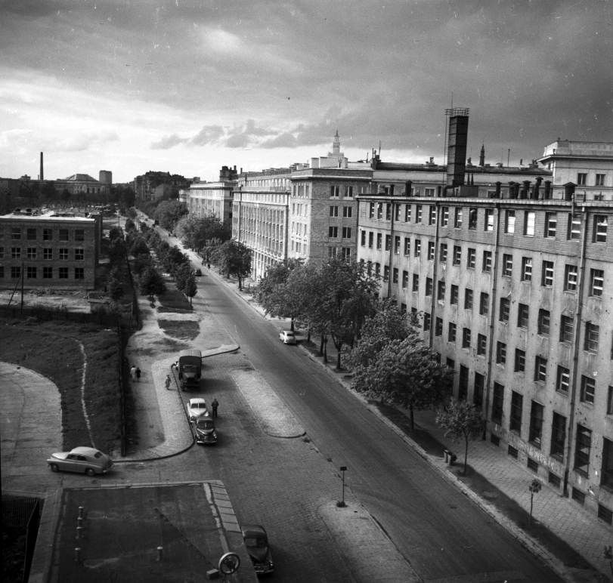
Społeczne konsekwencje planu sześcioletniego
  migracja ludzi ze wsi do miast
  w latach 1949–1955 nastąpił wzrost liczby mieszkańców miast o 3 mln
  brak mieszkań
  awans społeczny
  szansa na zdobycie wykształcenia
  bezpłatne szkolnictwo
  szansa na zdobycie pracy
  szansa na zdobycie stanowiska kierowniczego
  w gospodarce i administracji państwowej
  wzrost poparcia społecznego dla rządów komunistów
  szczególnie wśród młodych przybyszów ze wsi
Marszałkowska Dzielnica Mieszkaniowa była sztandarowym projektem socrealistycznym realizowanym na terenie Warszawy w latach 1950–1952

Slide 10
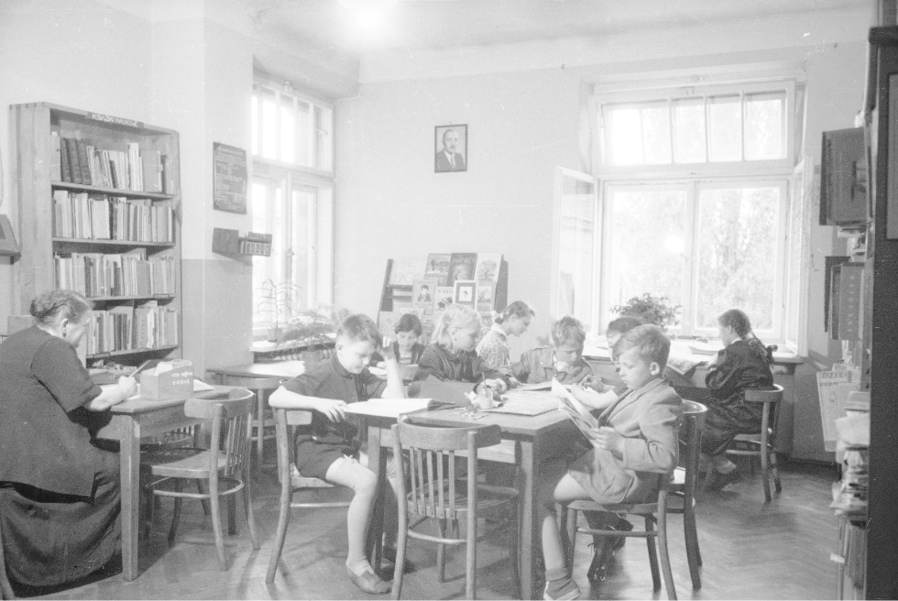
Rewolucja kulturowa
  realizm socjalistyczny (socrealizm)
  podporządkowanie kultury budowie socjalizmu
  kultura narzędziem do kształtowania świadomości mas (indoktrynacja)
  rozwój teatru i filmu (uznane za najbardziej obiecujące do realizacji tych celów)
  rozwój radia
  tworzenie bibliotek i czytelni
Okres PRL-u to wzrost czytelnictwa spowodowany dostępem do bibliotek oraz tanimi książkami, na które było stać niemal każdego

Slide 11
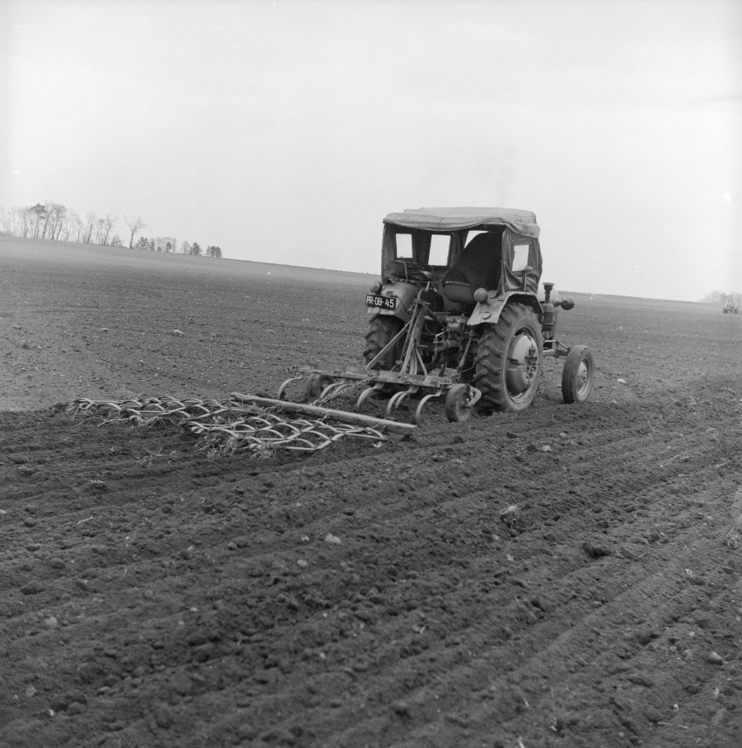
Próba kolektywizacji rolnictwa
  1951 r. – nałożenie na rolników obowiązkowej dostawy określonej ilości zbóż, a później innych produktów rolnych
  ceny skupu były niższe niż produkcji
  wysokość dostaw i wysokość podatku gruntowego rosły progresywnie wraz z wielkością gospodarstw rolnych
  walka z kułakami (najzamożniejszymi rolnikami)
  wyzysk rolników miał ich skłonić do udziału
  w kolektywizacji rolnictwa
  celem było tworzenie spółdzielni produkcyjnych, do których rolnicy mieli oddawać swoją ziemię
  kto do niej przystępował, przestawał podlegać systemowi podatkowemu i mógł liczyć na pomoc finansową państwa
  działania te spotkały się z wrogością rolników
  do 1955 r. w spółdzielniach znajdowało się
  ok. 10% użytków rolnych
  pomimo stosowanych środków nacisku, konfiskat i kierowania protestujących chłopów do obozów pracy
Celem komunistów było zgromadzenie całej ziemi rolnej w tzw. PGR-ach, czyli Państwowych Gospodarstwach Rolnych. Zatrudniono w nich tysiące osób mieszkających na wsi, oferując w zamian wiele dodatkowych form wynagrodzeń i dofinansowań, np. dopłaty do kolonii dla dzieci, dodatkowe wynagrodzenie (tzw. trzynastka), mieszkanie socjalne, przydział
ziemniaków czy węgla

Slide 12
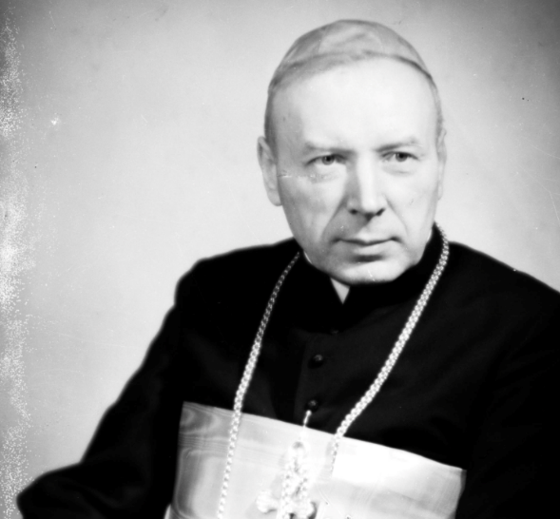
Walka z Kościołem
  1949 r. – rozpoczął działalność ruch tzw. księży „patriotów”
  utworzony przez funkcjonariuszy UB
  skupiał księży przekupionych, szantażowanych
  i zastraszonych
  ok. 1000 duchownych
  akceptacja polityki państwa
  w przyszłości mieli zająć najważniejsze stanowiska
  w hierarchii kościelnej
  1950 r. – prymas Stefan Wyszyński podpisał porozumienie
  z rządem
  akceptacja rządowej propozycji uregulowania kwestii finansowania Kościoła
  Kościół
  nie sprzeciwiał się procesowi dobrowolnej kolektywizacji
  miał przekonać Watykan do ustanowienia administracji kościelnej na Ziemiach Zachodnich i Północnych
  komuniści
  uznali zwierzchnictwo papieża nad Kościołem katolickim w Polsce
  zgodzili się na swobodę kultu religijnego
  zobowiązali się do utrzymania nauki religii w szkołach, zgody na wydawanie prasy katolickiej i swobodnego funkcjonowania stowarzyszeń
Kardynał Stefan Wyszyński
  mimo porozumienia represje władz wobec Kościoła nasilały się dalej
  1953 r. – dekret Rady Państwa dotyczący wymiany władz kościelnych
  list protestacyjny biskupów polskich do Bolesława Bieruta
  Non possumus!
  wrzesień 1953 r. – internowanie prymasa Wyszyńskiego
  biskupowi zmuszeni do ślubowania
  na wierność PRL

